Slide 1
Configurando n8n | ngrok | google drive

Slide 2
NGROK

Slide 3
Configurando NGROK
Criar uma conta no site da NGROK
https://ngrok.com/
Baixa e instalar na maquina que vai rodar o n8n
https://dashboard.ngrok.com/get-started/setup/linux

Slide 4
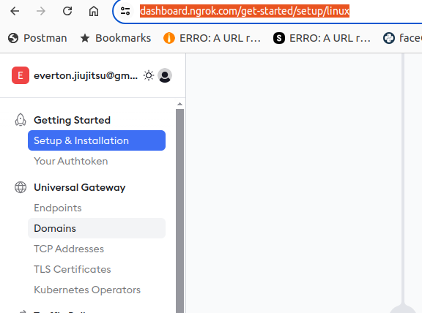
Configurando NGROK
Criar dominio no NGROK

Slide 5
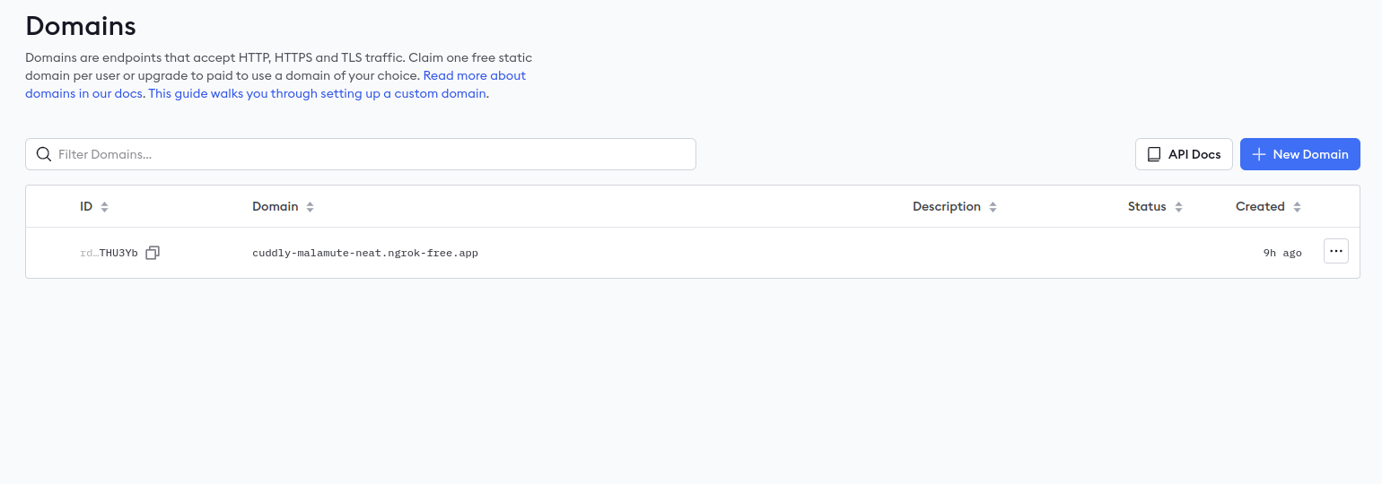
Configurando NGROK
Criar dominio no NGROK

Slide 6
Configurando NGROK
Executar o NGROK no terminal
O terminal não pode ser encerrado, então utilizar o utilitário linux ‘screen’
https://linuxize.com/post/how-to-use-linux-screen/
Use o dominio que criou para executar e a porta do n8n. No terminal execute:
Ngrok ngrok http –url seu_dominio_criado 5678

Slide 7
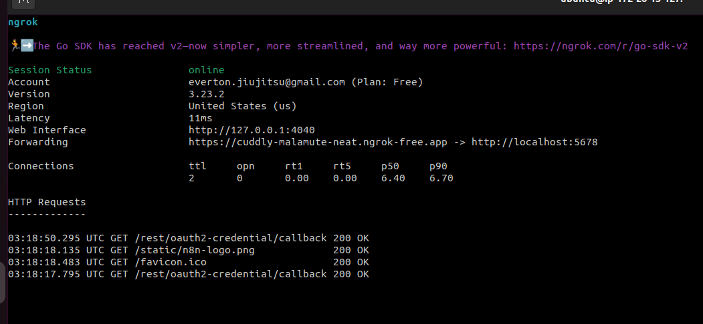
Configurando NGROK
A tela deve ficar assim:
Copio o Forwarding link. O https.
Feche o screen com “ctrl + a” + “d”

Slide 8
N8N

Slide 9
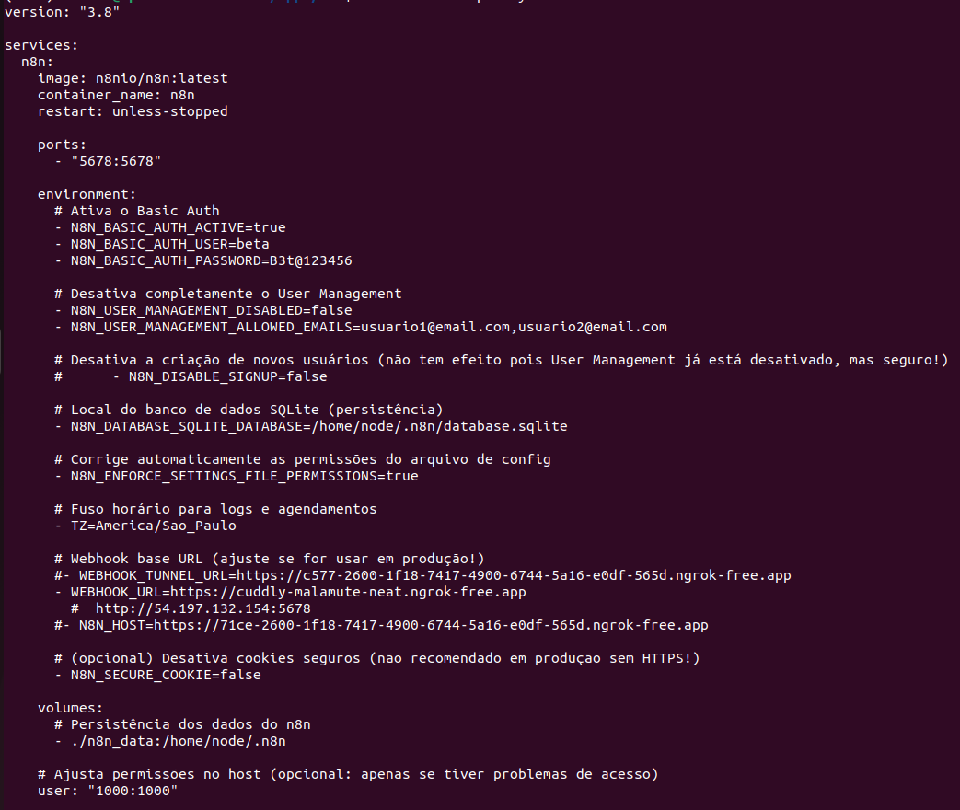
Configurando o N8N
Usando docker-compose
Configurar o ===>
docker-compose.yml
Executar no terminal:
Docker-compose up -d
Atenção a variável WEBHOOK_URL
Deve ser o https do NGROK

Slide 10
Google Drive

Slide 11
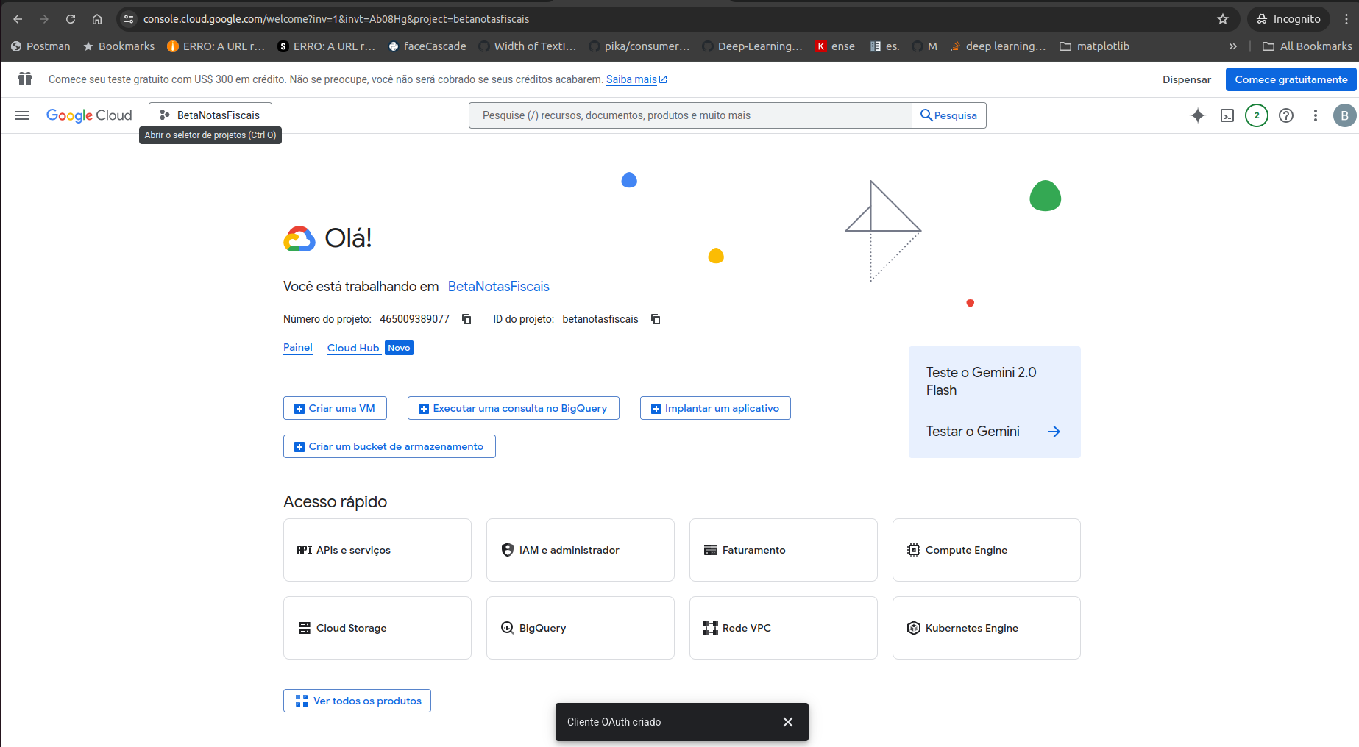
Configurando Google Drive
Criar uma conta no Google Clould
https://console.cloud.google.com/
Criar um app (aplicativo)
Deve chegar nessa tela

Slide 12
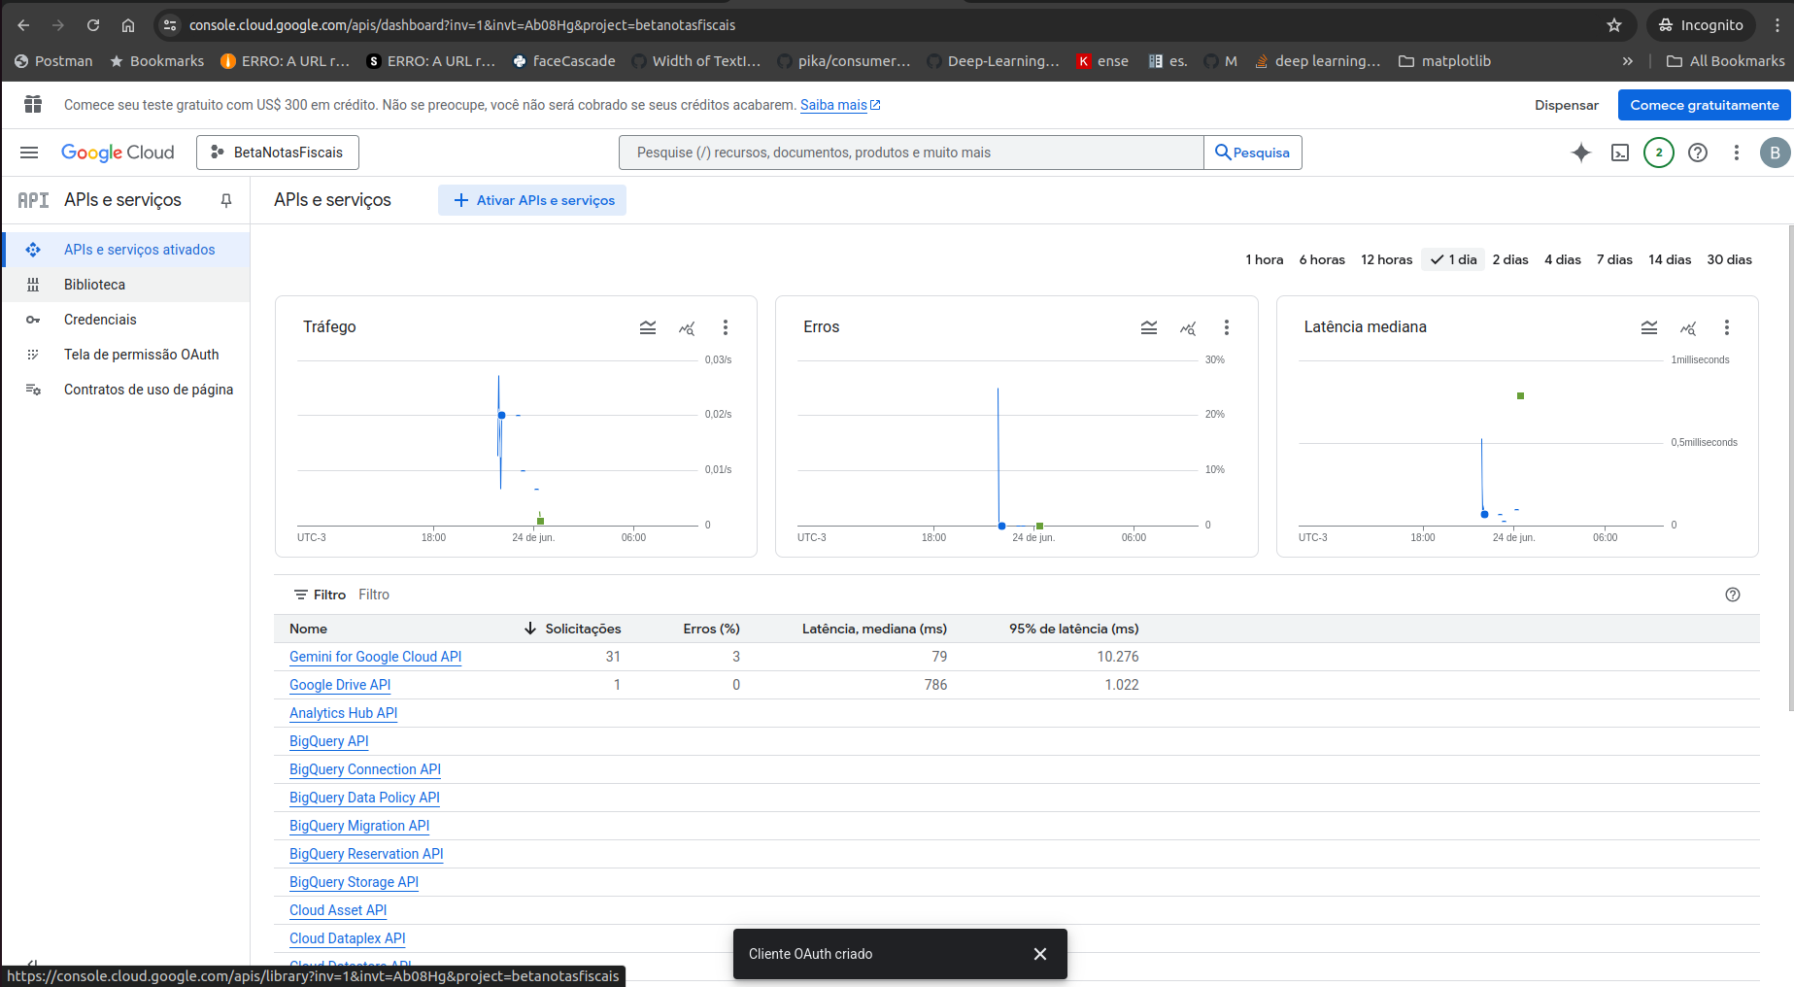
Configurando Google Drive
Entrar em API e serviços

Slide 13
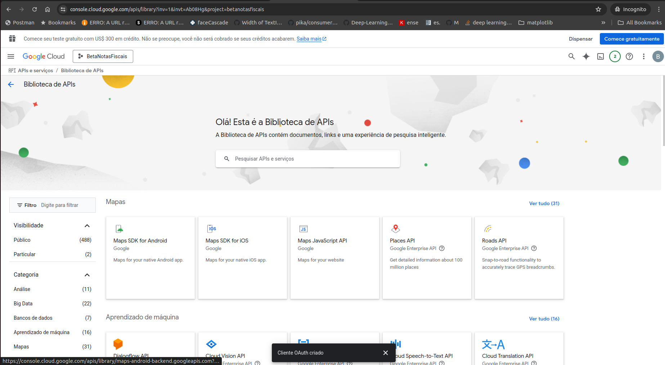
Configurando Google Drive
Clica em Biblioteca

Slide 14
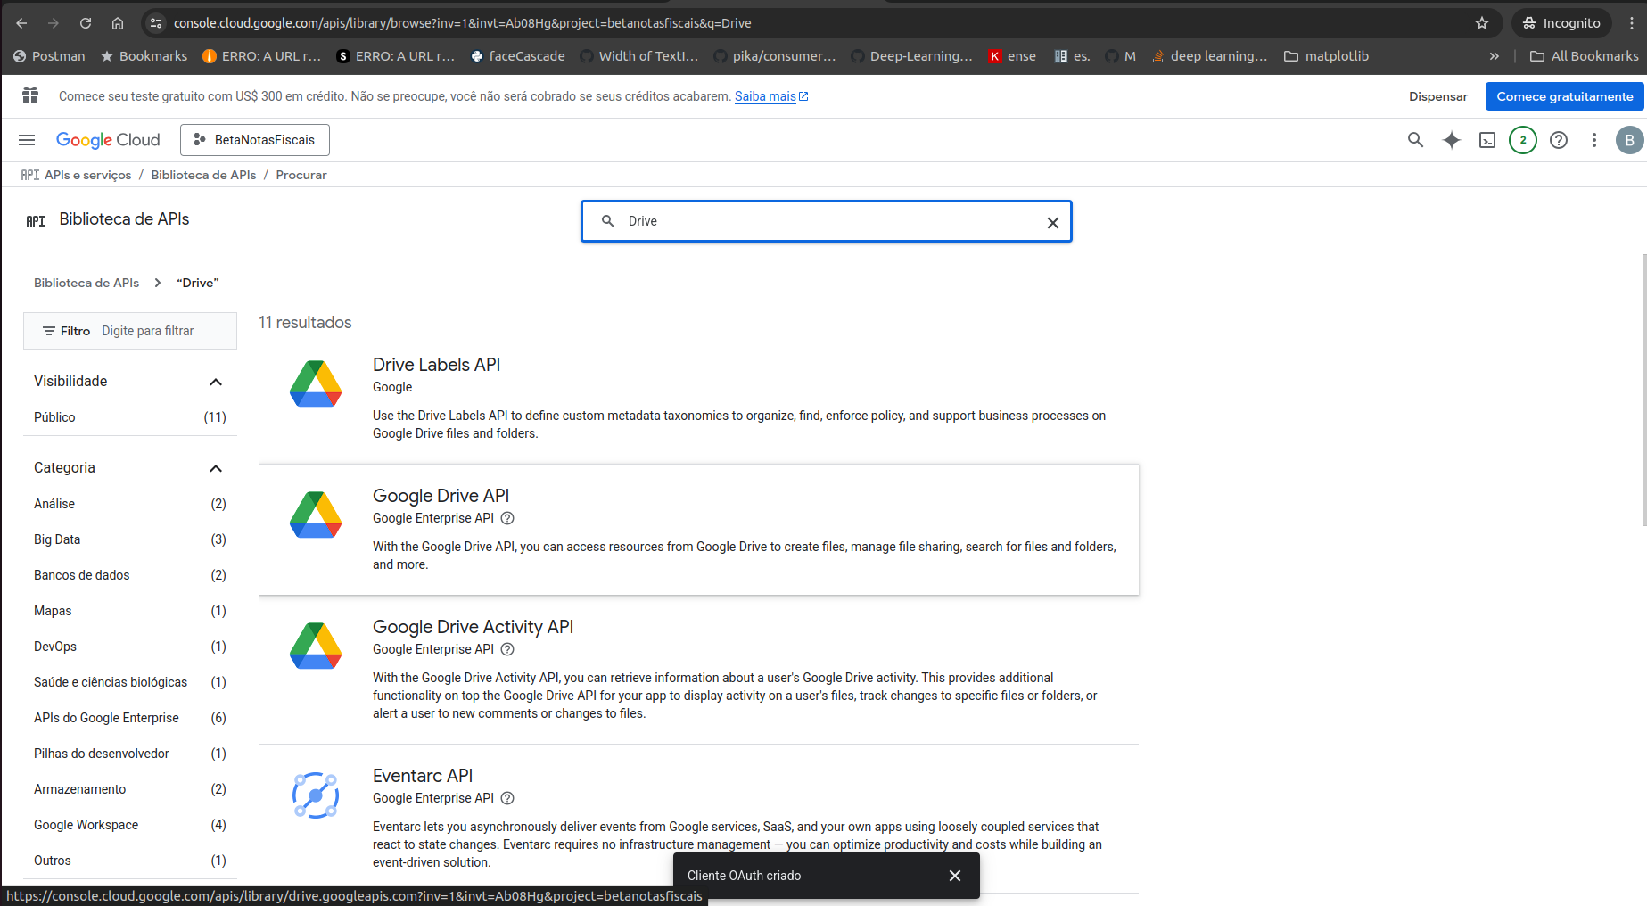
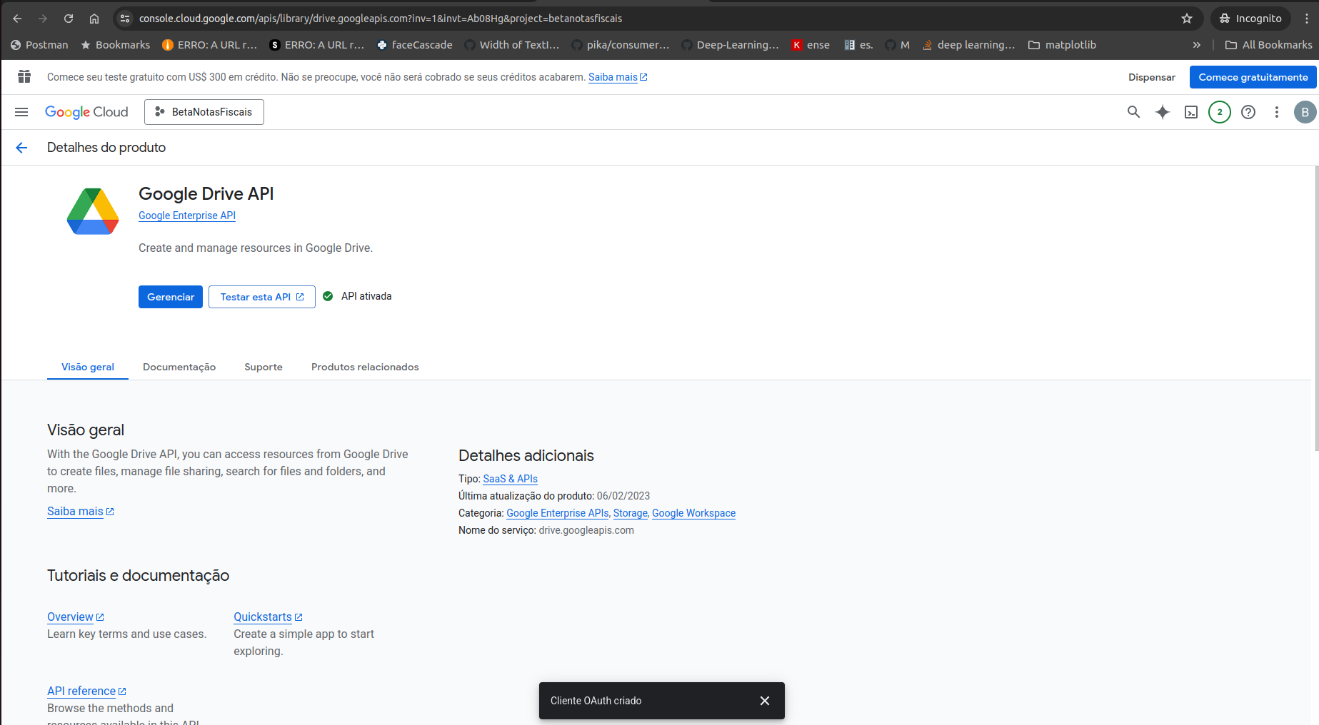
Configurando Google Drive
Pesquise por Drive
Seleicione o Google Drive API
Clique em Ativar

Slide 15
Configurando Google Drive
Volte para a tela inicial da APIs e Serviços

Slide 16
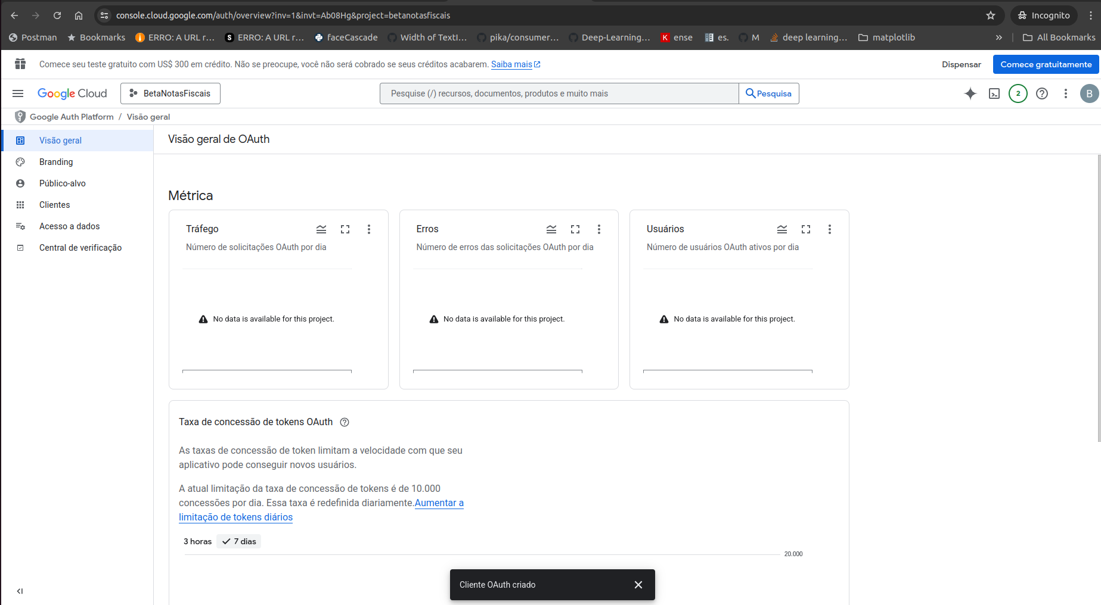
Configurando Google Drive
Entra em “Tela de permissão OAuth”

Slide 17
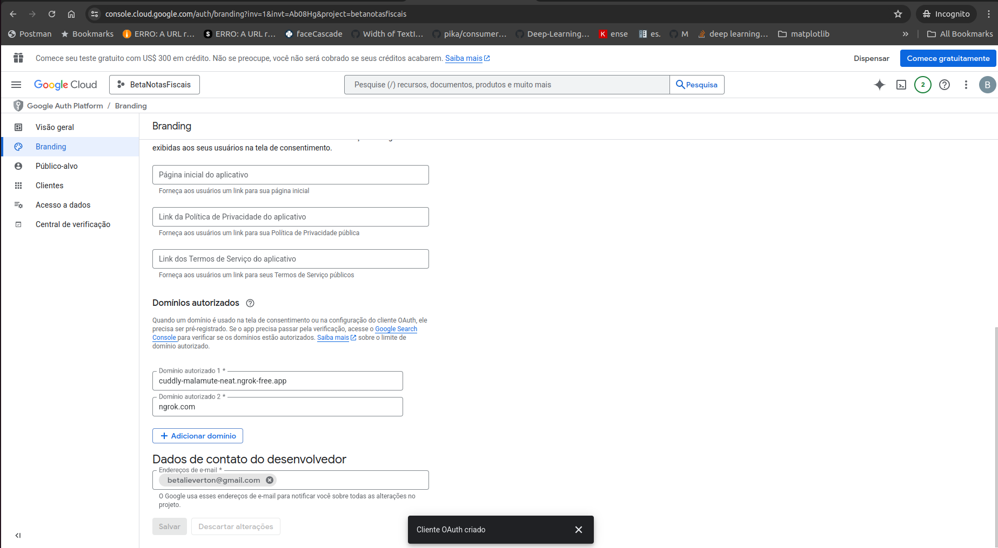
Configurando Google Drive
Configure em “Branding” o dominios autorizados (é o https do NGROK, sem o https)

Slide 18
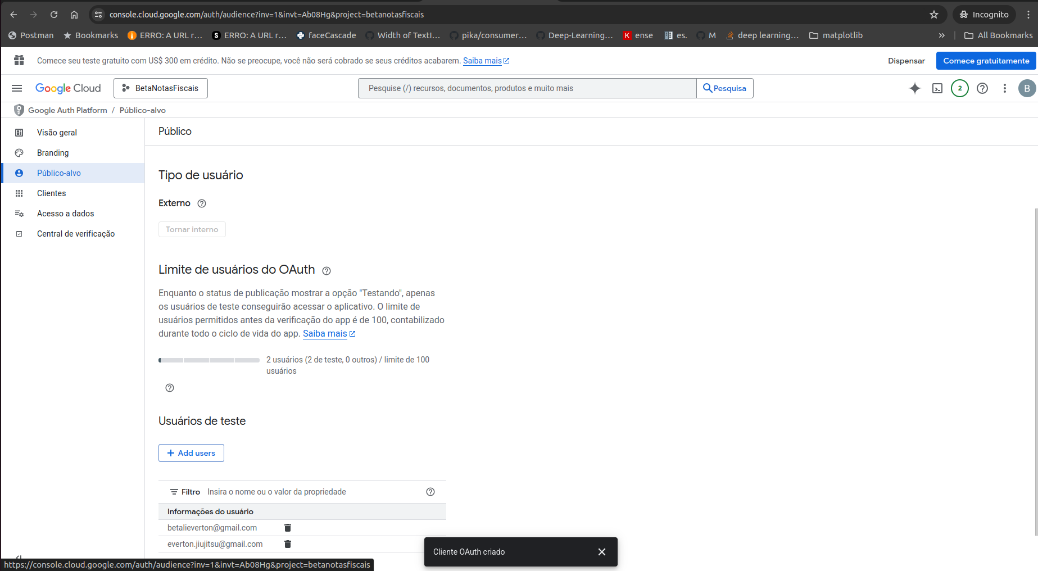
Configurando Google Drive
Em “Público-alvo”, adicione os e-mails de quem poderá conectar com o Drive. (São os Usuários de teste)

Slide 19
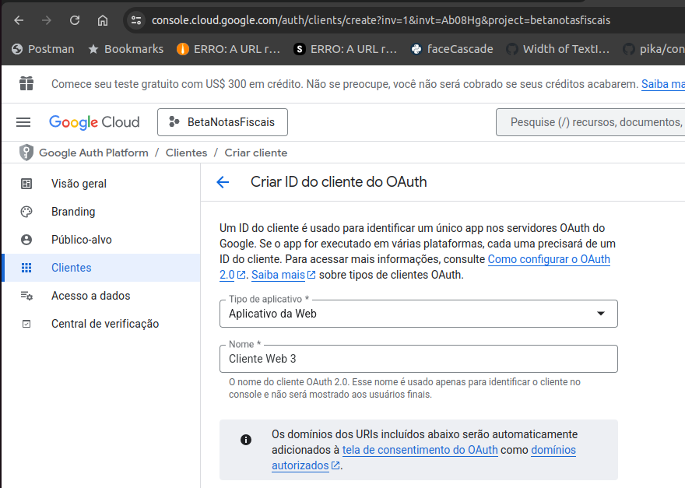
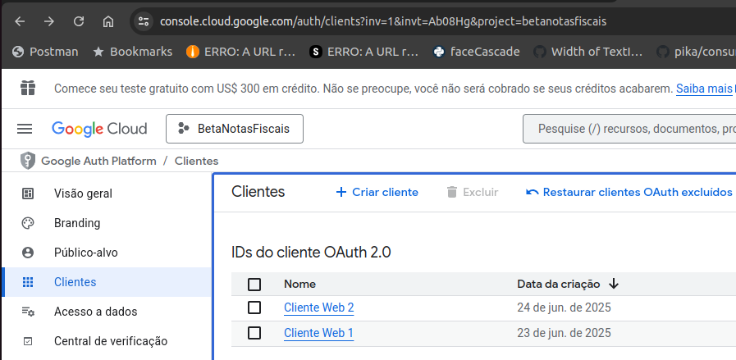
Configurando Google Drive
Acesse o menu “Clientes” e crie um novo clicando no botão “+ Criar cliente”
No “Tipo de aplicativo”, coloque “Aplicativo da Web”

Slide 20
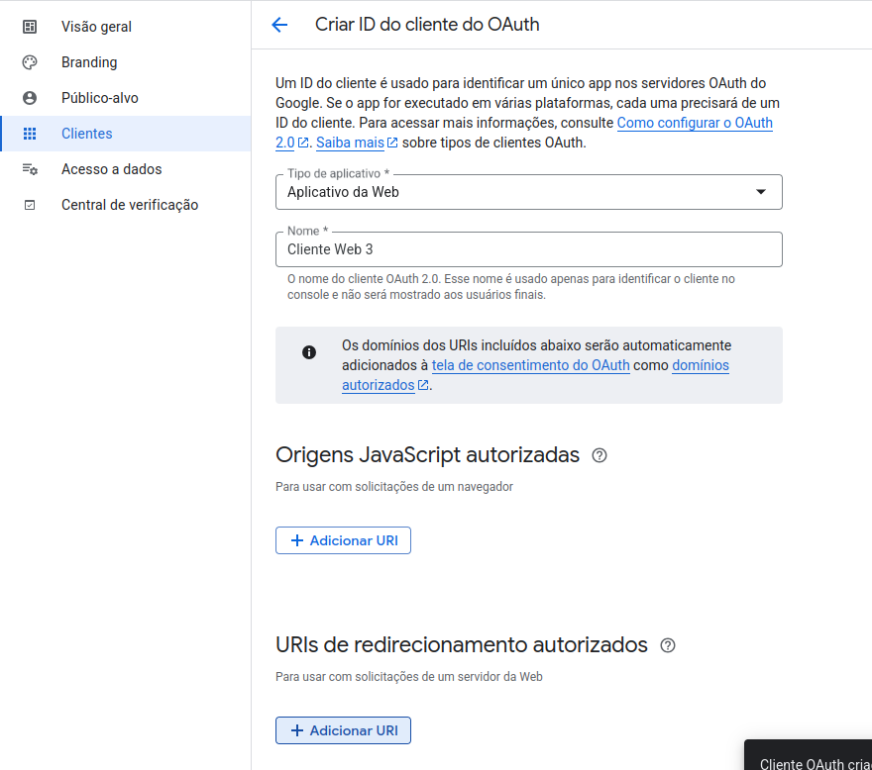
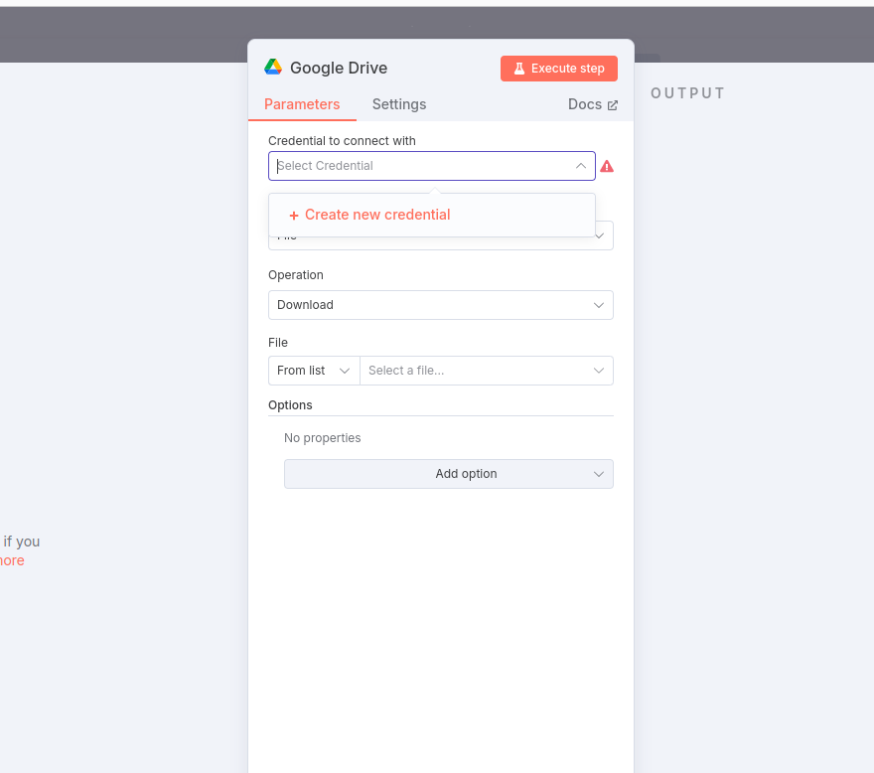
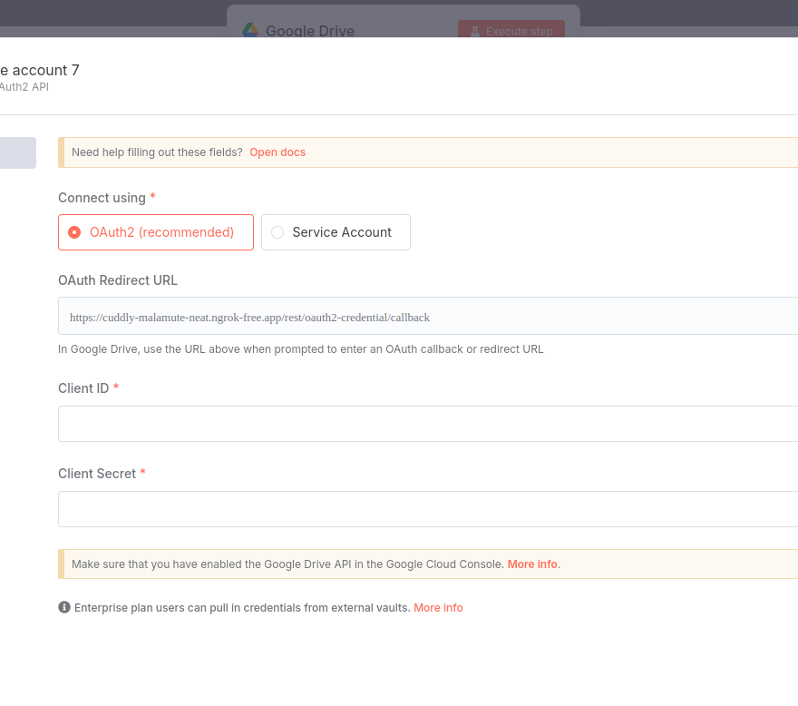
Configurando Google Drive
Mais abaixo, em “URIs de redirecionamento autorizados”, adicione a URL disponibilizada pelo N8N quando está criando uma “Credentials” no node de Google Drive

Slide 21
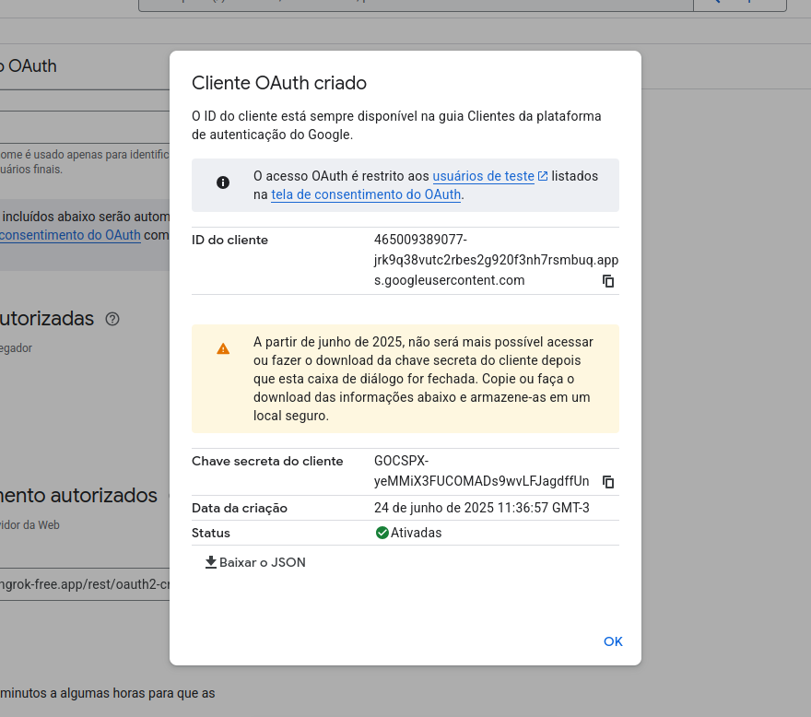
Configurando Google Drive
Clique no botão “Criar” e salve as chaves em um local seguro que você possa recuperar
No N8n, você precisará do:
ID do cliente
Chave secreta do cliente
Baixe o JSON também

Slide 22
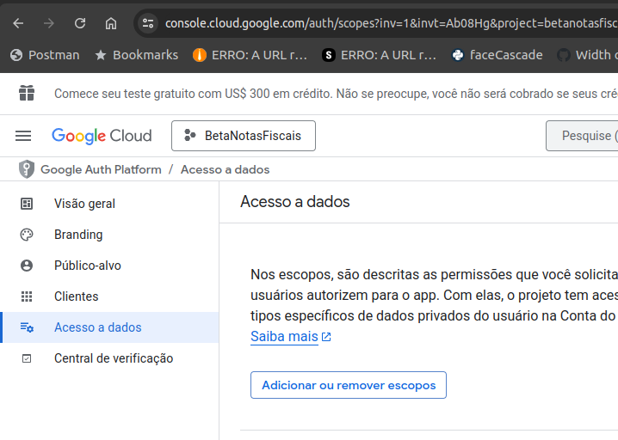
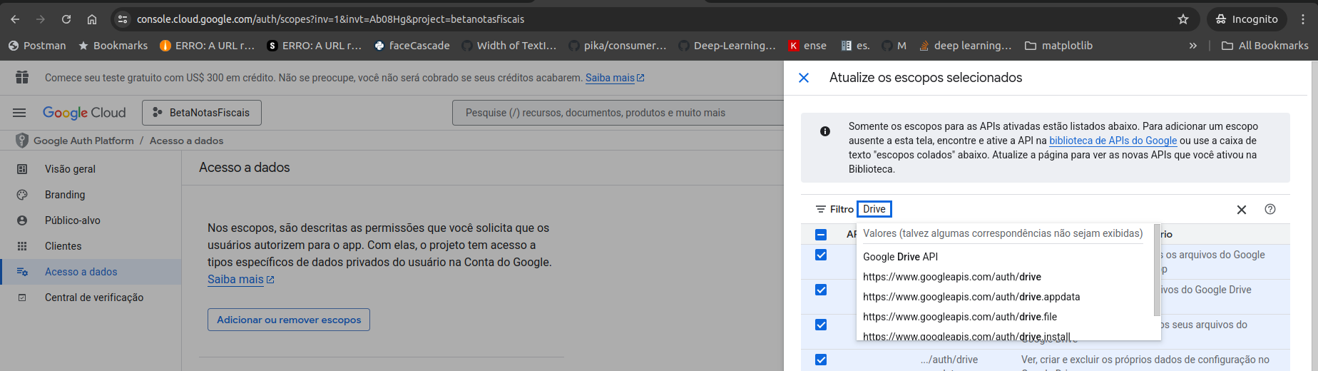
Configurando Google Drive
Mude para o menu “Acesso a dados”
Clique em “Adicionar ou remover escopos”
Procure por “Drive” e selecione as opções de leitura de documentos do Drive. Salve no final.
.../auth/drive.file
.../auth/drive.appdata
.../auth/drive.install
../auth/docs
.../auth/drive.readonly

Slide 23
N8N Workflow

Slide 24
Configurando N8N Workflow
Já pode testar no N8N. Crie um workflow.
Adicione um node, clicando com o botão direito no workflow
Na tela de escolha do node, busque por “drive” e selecione o Google Drive
Em sequencia, selecione o “Download file”

Slide 25
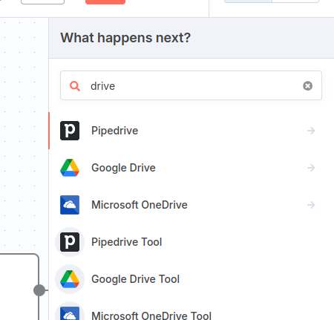
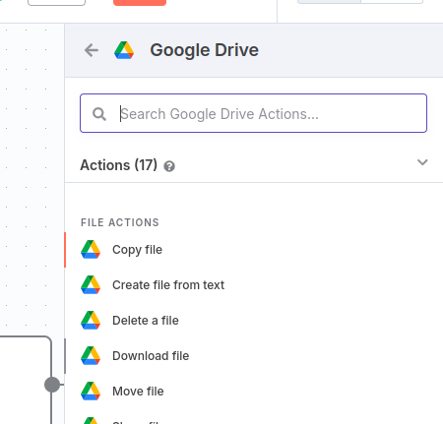
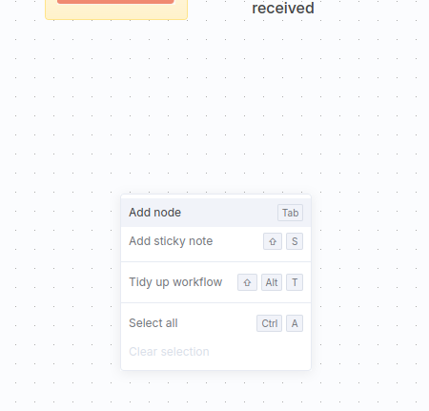
Configurando N8N Workflow

Slide 26
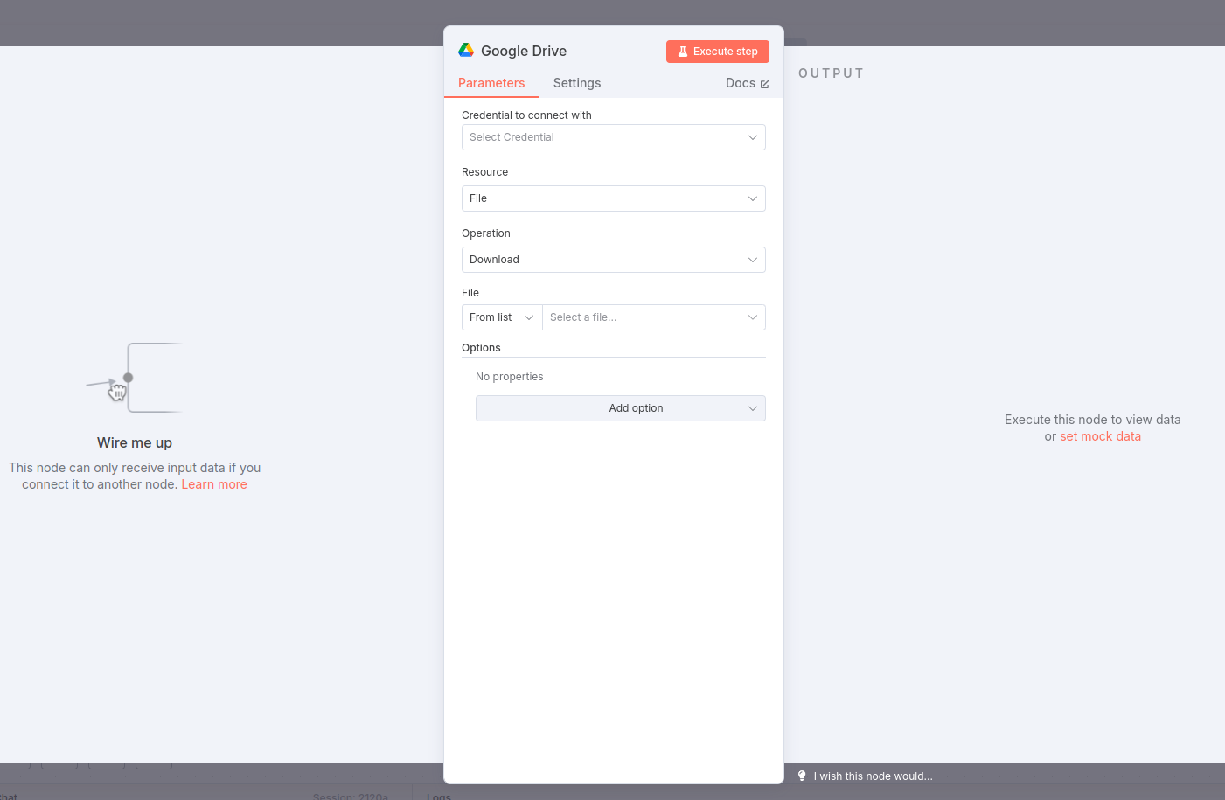
Configurando N8N Workflow

Slide 27
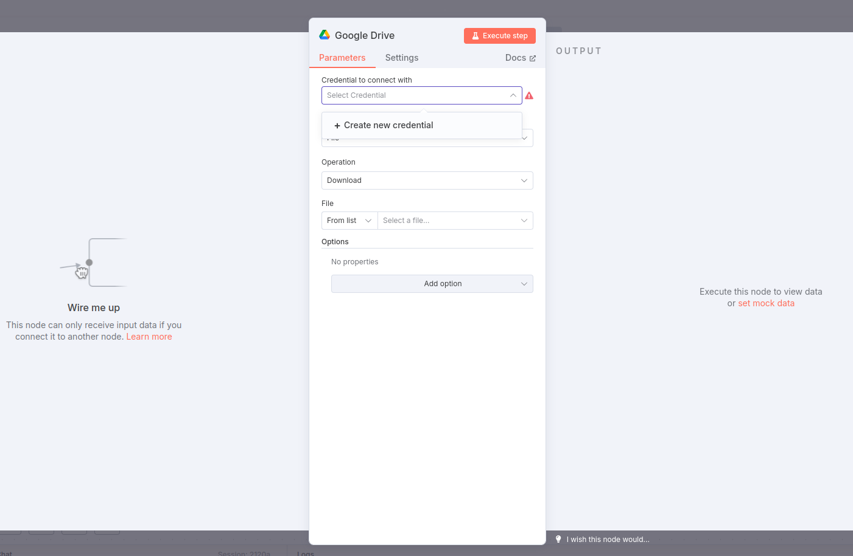
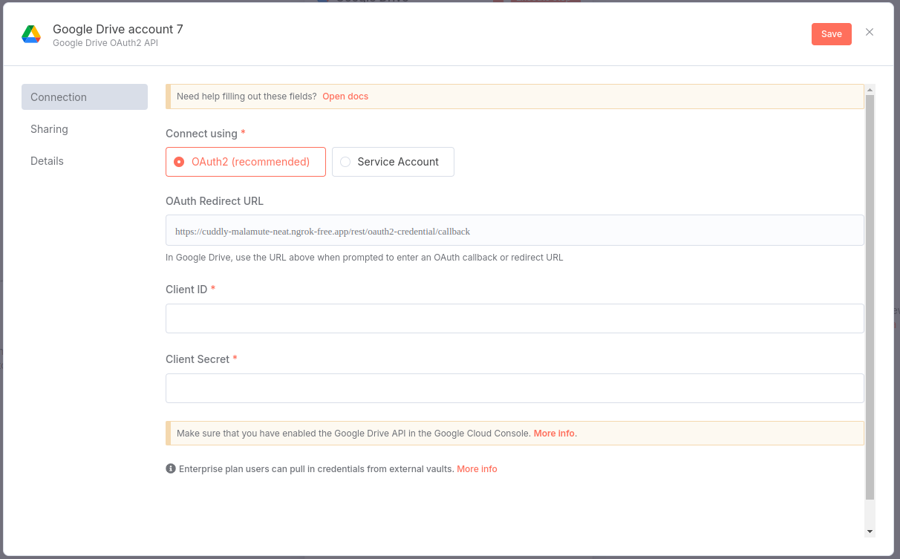
Configurando N8N Workflow
Crie uma nova credentials
Use o Oauth2
Use o Client ID e Client Secret que você criou no Google Cloud
Clique em “Sign in with Google” para validar e conectar.
Conecte-se com um e-mail que você configurou como “Usuários de teste” no Google Clould.

Slide 28
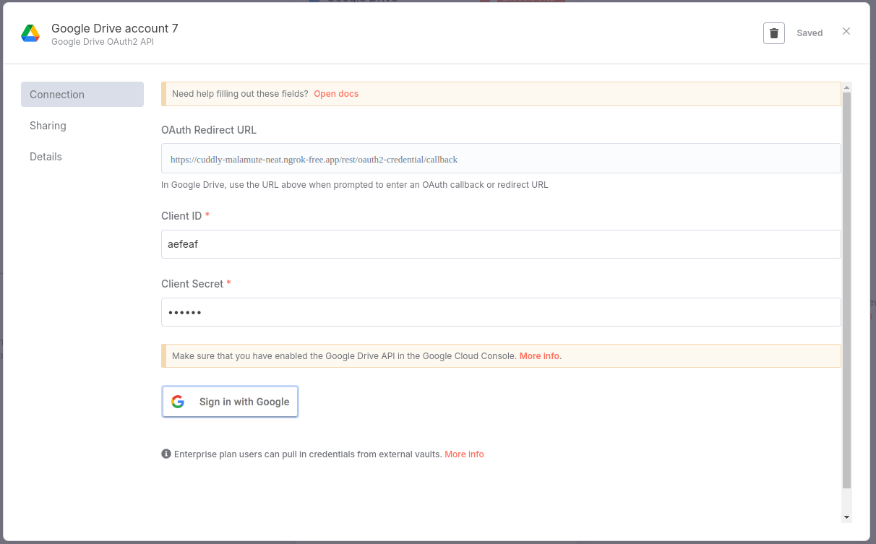
Configurando N8N Workflow

Slide 29
Configurando a tabela do MySQL

Slide 30
Tabela do MySQL
CREATE TABLE notas_fiscais ( chave_acesso VARCHAR(255) PRIMARY KEY, modelo TEXT, serie TEXT, numero TEXT, natureza_operacao TEXT, data_emissao DATETIME, cpf_cnpj_emitente TEXT, razao_social_emitente TEXT, inscricao_estadual_emitente TEXT, uf_emitente TEXT, municipio_emitente TEXT, cnpj_destinatario TEXT, nome_destinatario TEXT, uf_destinatario TEXT, indicador_ie_destinatario TEXT, destino_operacao TEXT, consumidor_final TEXT, presenca_comprador TEXT, numero_produto TEXT, descricao_produto TEXT, codigo_ncm TEXT,
ncm_tipo_produto TEXT, cfop TEXT, quantidade DECIMAL(15,4), unidade TEXT, valor_unitario TEXT, valor_total TEXT );

Slide 31
Tudo finalizado

